Slide 1
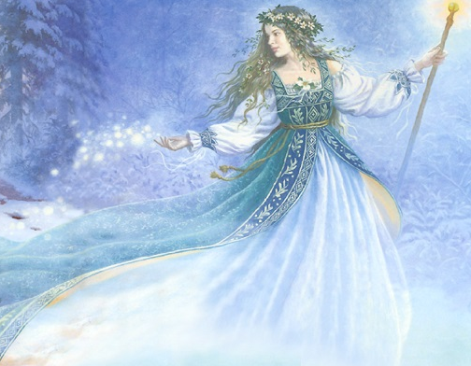
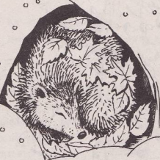
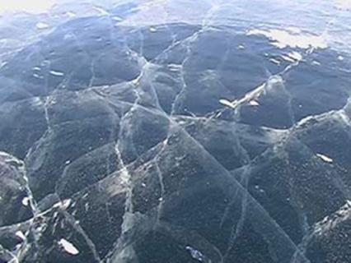
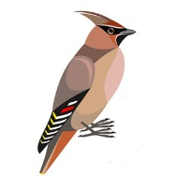
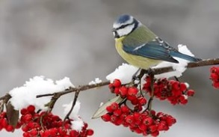
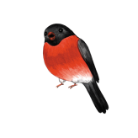
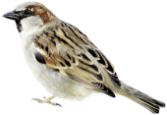
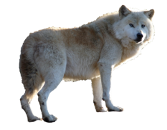
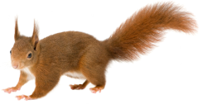
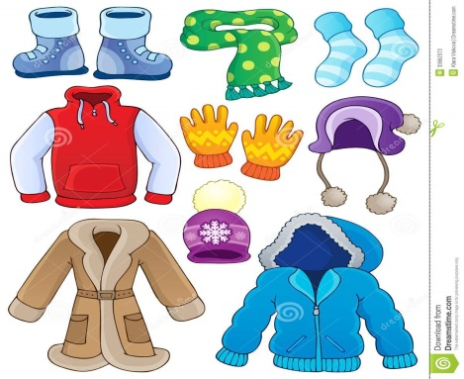
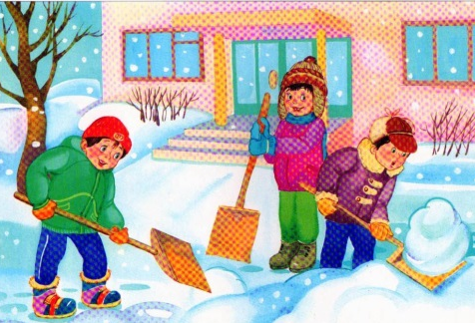
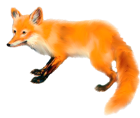
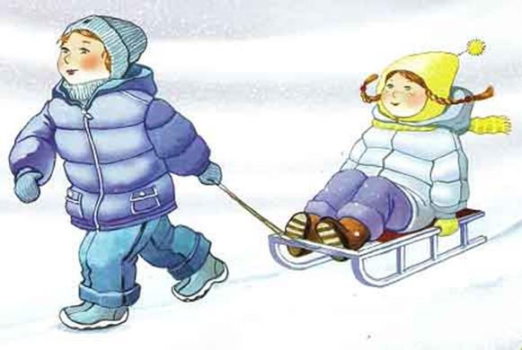
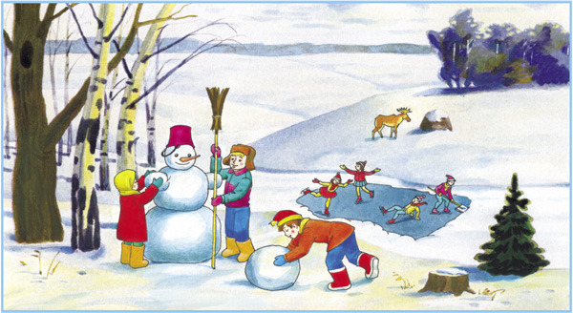
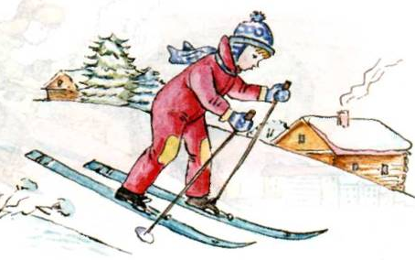
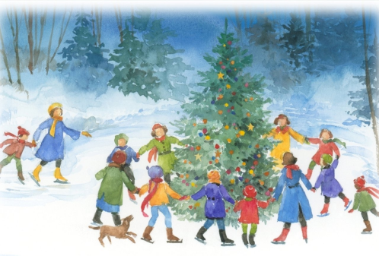

Slide 2
Примерное составление рассказа про зиму
Наступила зима.
Всё покрыто снегом.
Солнце греем мало , на улице очень холодно, метут метели.
Деревья стоят голые.
Реки покрыты толстым льдом.
Птицы: воробьи, свиристели, снегири, синицы питаются яблочками, ягодами рябины.
Медведи, ежи – впали в зимнюю спячку.
Зайцы сменили свою «шубку» и стали белые, чтобы быть незаметными на снегу и прятаться от хищников.
У лис, волков и т.д… появился толстый подшерсток, который их спасает от сильных морозов.
Люди одеваются в теплую одежду.
Зимой расчищают дорожки от снега, подкармливают птиц.
Зимой у людей очень много развлечений: катание на санках, лепка снеговиков, катание с горки, на лыжах.
Зимой люди празднуют праздник «Новый год».

